Slide 1
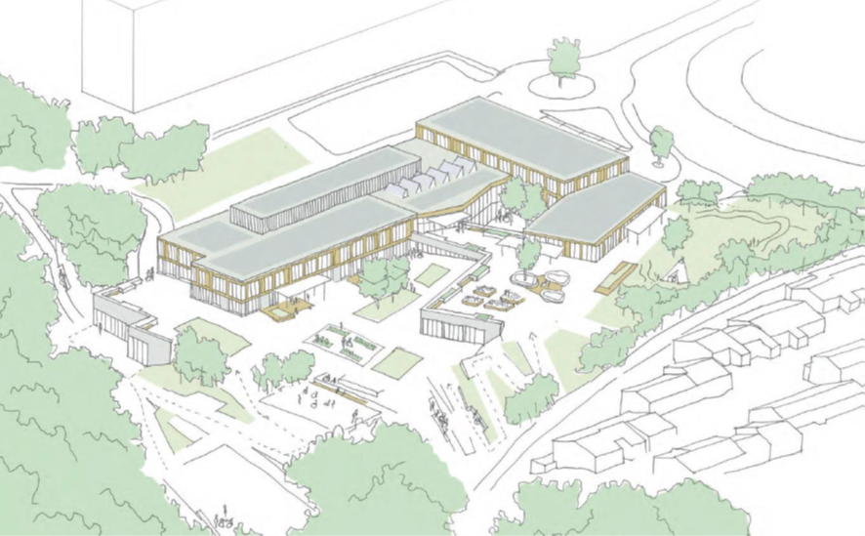
Velkommen til BRUKERMØTE 1
for NYE Haukåsen skole, 11.3.2020

Slide 2
Agenda kl. 12.00- 14.30
Mål for dagen
Visjon for skolen og det nye bygget- se på innspillene
SKOK
PAUSE
Presentasjon av løsninger ved arkitekt
Innspill
Brukermøte 2

Slide 3
Mål for brukerprosessen
Gi kunnskap om bakgrunn, prosesser og føringer
Dyktiggjøre og inspirere
Klargjøre brukergruppens mandat og avklare forventninger. Brukergruppen er rådgivende.
Samle innspill
Se muligheter og utfordringer for NYE Haukåsen skole
Skolebygg for fremtiden

Slide 4
Visjon: Mestring- Læring- Livskvalitet

Slide 6
Brukermøte 1 Funksjonenes plassering (logistikken i bygget)

Slide 7
SKOK
Skoleanlegget skal bidra til et godt arbeidsmiljø. Arealet skal gi alle ansatte gode muligheter for å utføre sitt arbeid til beste for elevenes læring, egenutvikling og trivsel.
Bygget skal planlegges med nødvendig fleksibilitet, generalitet og elastisitet for å hensynta fremtidig bruk og eventuell utvidelse.
Skoleanlegget skal være utformet på en slik måte at nye reformer/arbeidsmåter kan implementeres uten vesentlige bygningsmessige endringer.
Skoleanlegget som lokalt kulturhus (meråpne bygg)
Skole/hjem samarbeidet – gode møteplasser som fremmer samspill.
Arealet skal effektiviseres og begrenses gjennom sambruk og flerbruk.

Slide 8
Hvem bygger vi for?
Vi må tenke funksjonelt- skape god flyt- effektivt
Oversiktlig- lesbart bygg- unngå mobbesoner
SKOK deler bygget i:
Generelt læringsareal: hjemmeområder( læringsrom, garderober, lærerarbeidsplasser)
Felles læringsareal: spesialutstyrte rom , fellesrom
Personalareal: administrasjon, personalrom, garderober, skolehelse m.m.
Støtteareal: Toaletter, lager, renhold, avfall, tekniske rom

Slide 9
Prioriteringer
Et nytt skoleanlegg skal vare i mange tiår, uten store ombyggingsbehov. Det skal derfor hele tiden søkes etter framtidsrettede løsninger for utforming av og arealbruk i skoleanleggene.
Hva er god logistikk? På Haukåsen må vi starte med tilbringersituasjonen for elevene:
Taxi, parkering, under tak, venting, foreldre med bil, ankomst, videre inn i bygget, heis, rampe, avdelingen, hvilke funksjoner skal man innom i løpet av dagen, individuelle behov.
Ansatte- garderober, sykling, dusj, skap. Hvor beveger de seg i løpet av en dag. Nærhet- oppgaver
Besøkende- hjelpetjenester(fysio, tannlege)
Vi har allerede fått noen innspill i forarbeidet og arkitektene har forslag til løsninger som vi skal se på sammen.

Slide 10
Arkitekten har ordet

Slide 11
Brukerprosessen på Haukåsen skole 12.00-14.30 tirsdager
Workshop kl. 9-12 hos Utdanningsetaten 11.februar
BM1 Funksjonenes plassering 10.mars
BM2 Hjemmeområde inkl. fokus på løsning/inventar. 24.mars
T3 Kvalitetssikring internt i ASA
Lokal AMU prosess -AMU 1
BM3 Spesialutstyrte arealer, adm., uteareal 21.april
BM4 Uteareal 5.mai
BM5 Oppsummering 19.mai
Lokal AMU prosess før 15.juni
AMU- prosess sentralt i Utdanningsetaten skjer fra 5.august- 14.september 2020

Slide 12
TaT dag!
Takk for i dag !

